Slide 1
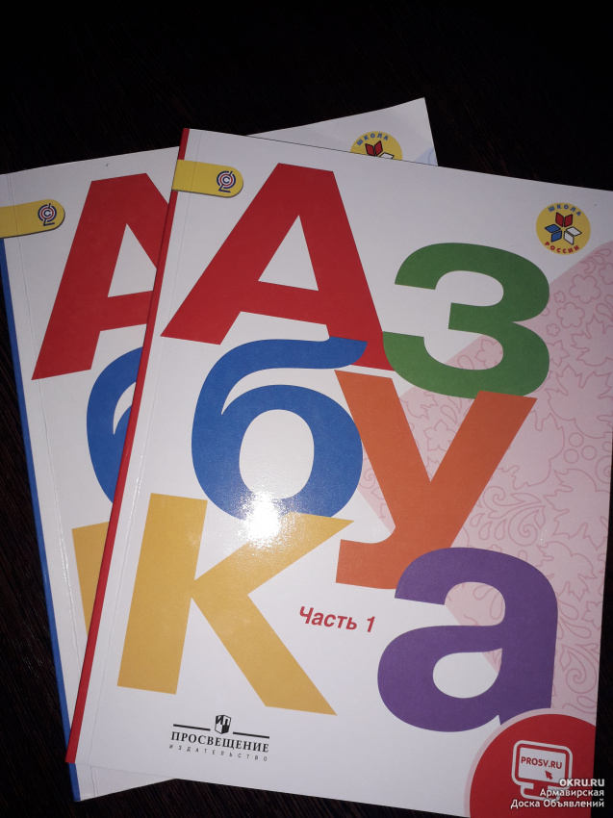
ИГРЫ И ИГРОВЫЕ УПРАЖНЕНИЯ, ИСПОЛЬЗУЕМЫЕ
НА УРОКАХ ОБУЧЕНИЮ ГРАМОТЕ
Подготовила:
Учитель начальных классов
МОУ СОШ № 52 г. Твери
Титова О.Е.

Slide 2

Помните слова детской песенки «Учиться надо весело, чтоб хорошо учиться»? Академик Н. Бехтерева, как бы уточняя эту мысль, говорит о том, что «При эмоциональной ограниченности мозг функционирует на уровне существенно ниже оптимального». Может быть поэтому так велико стремление детей к обучению, которое приближено к естественной форме их повседневно­го бытия – игре.

Slide 3

Хорошо известно, что особое место в жизни дошкольника занимает игра, ведущая деятельность в этом возрасте. С одной стороны, игра сама по себе имеет особое значение для развития ребенка. С другой стороны, игра и игровые приемы - неотъемлемая форма обучения детей школьного возраста.
Все обучение проходит в увлекательной игровой форме и образном контексте понятных ребенку ситуаций.
Все нижеперечисленные игры я использую в работе с детьми на занятиях.

Slide 4
Игры со звуками и буквами

Slide 5
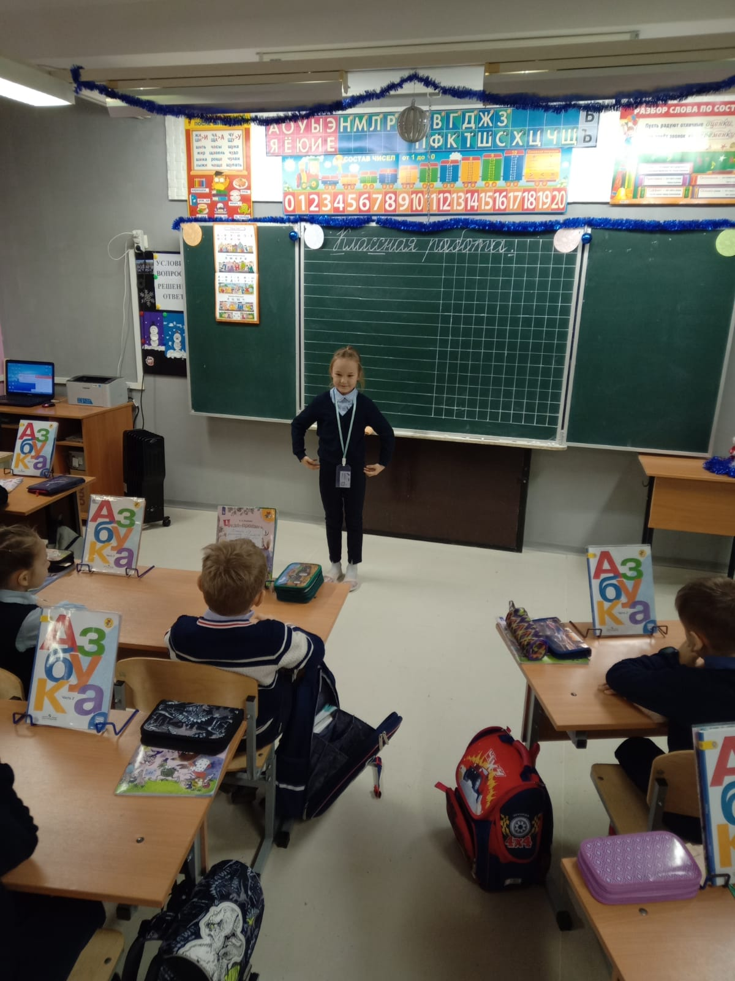
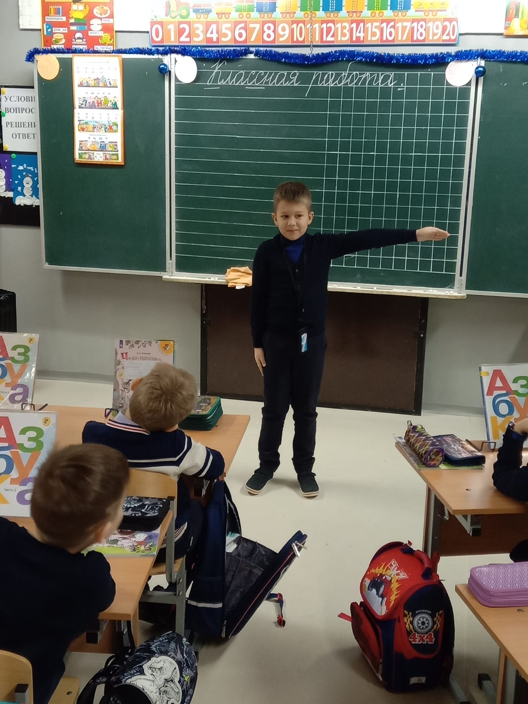

Slide 7
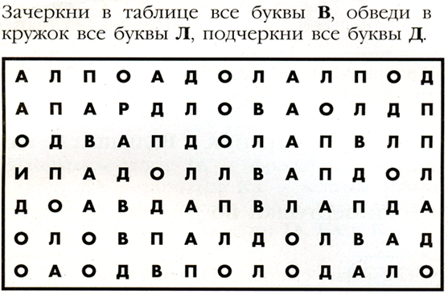
Игра « Найди и подчеркни»
Для этой игры потребуется любой текст с крупным шрифтом. Предложи­те ребенку, внимательно просматривая текст, находить и подчеркивать нуж­ную букву. Не забывайте спрашивать, какую букву он ищет? Букву можно об­водить в кружок или зачеркивать и др. При успешном выполнении подобных заданий можно предложить одновременно искать две буквы и их выделять любым способом. Задание полезно на всех этапах обучения (даже для читаю­щих детей, так как тренирует еще и внимательность).

Slide 8
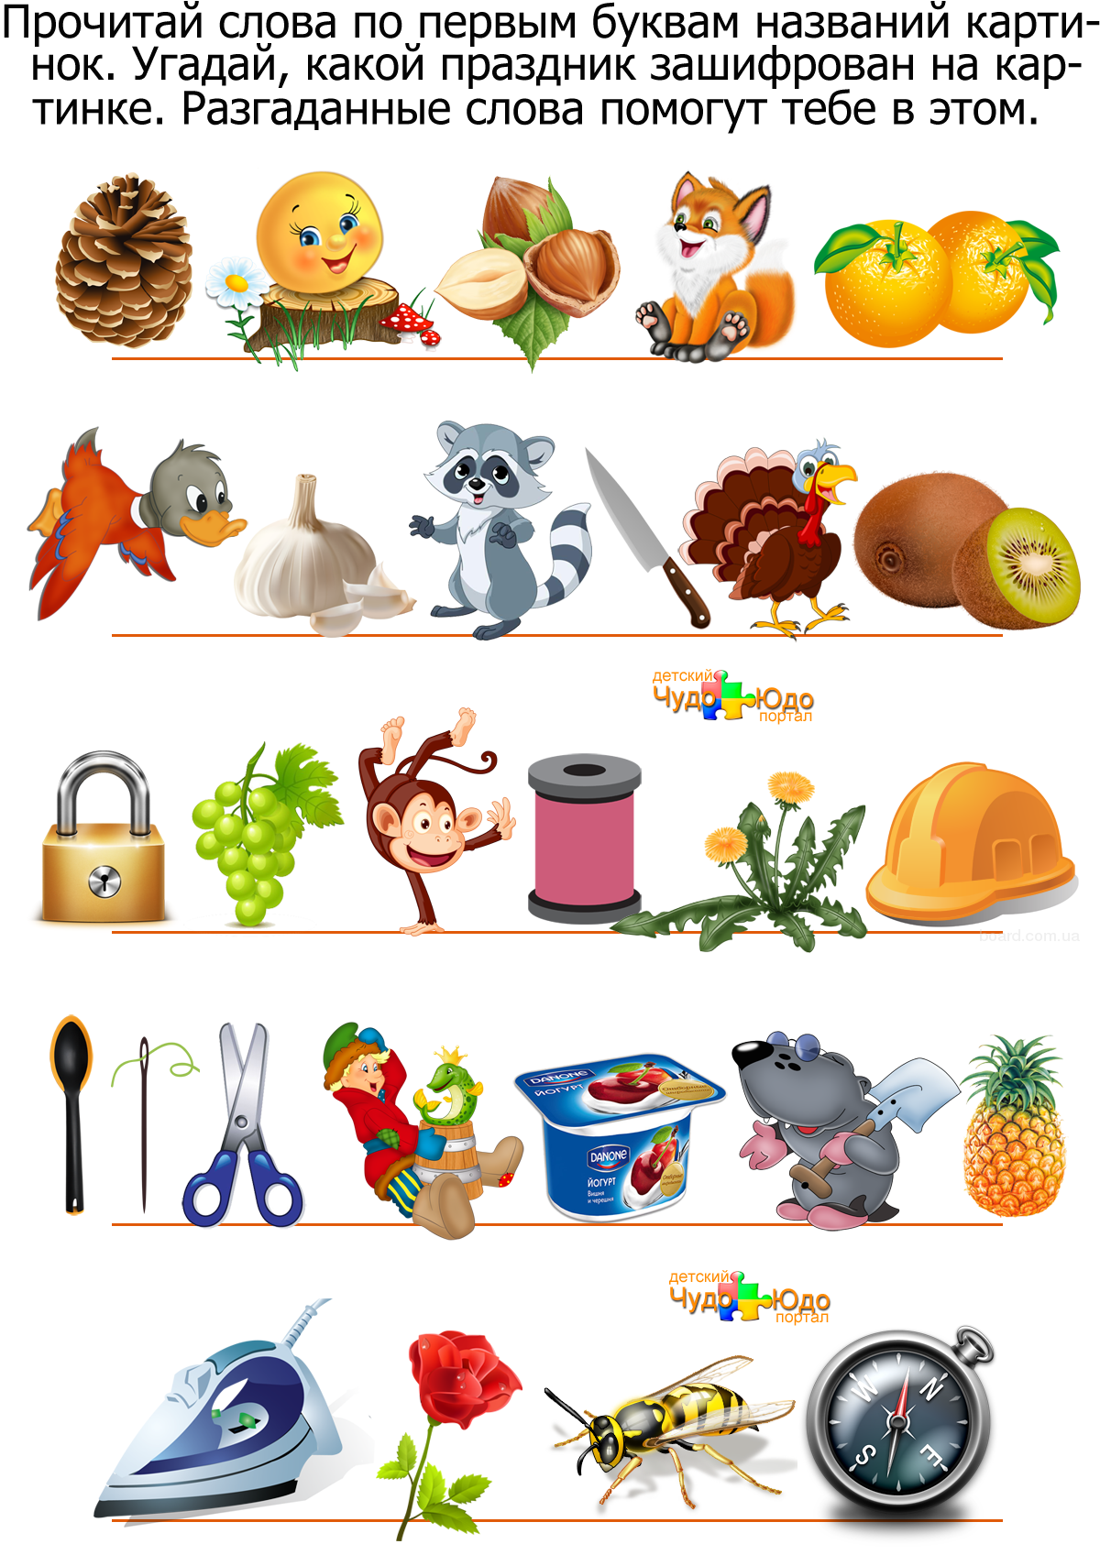
Игра «Отгадай слово» («Шифровальщики»).

Slide 9
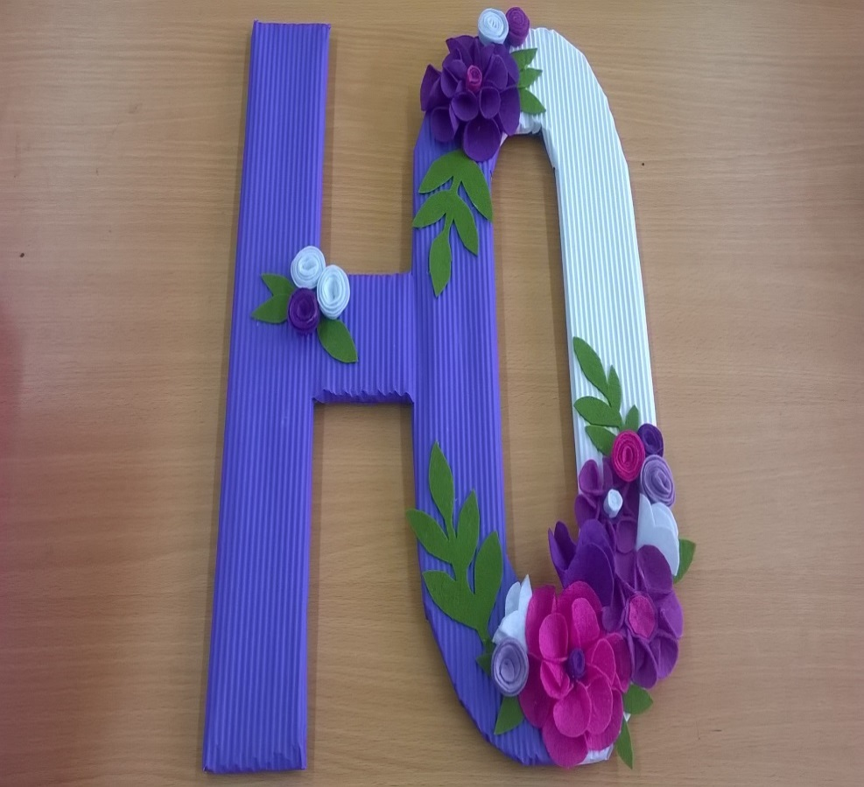
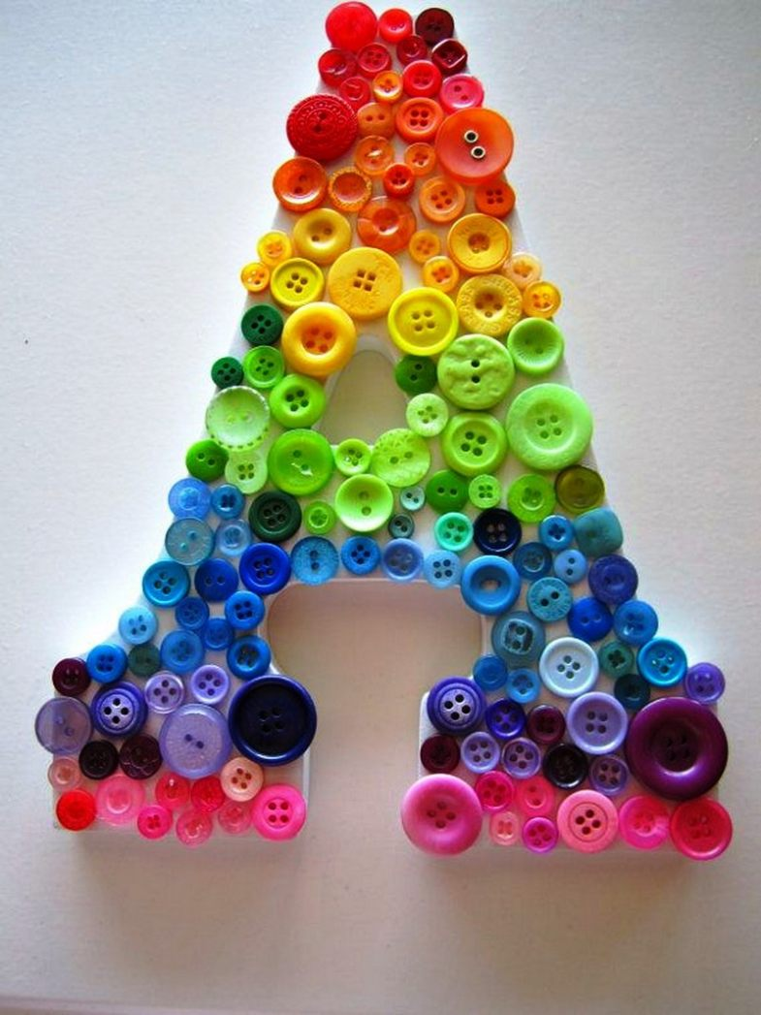
Игра «Сложи букву».
Можно использовать пластилин, проволоку, цветную бумагу, цветной картон и т.д.

Slide 10
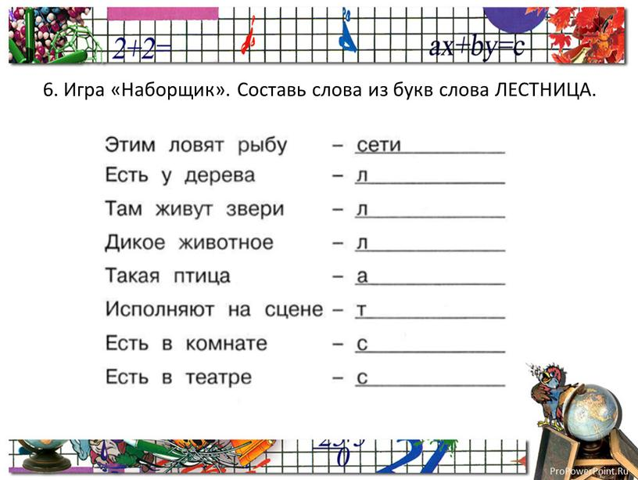
Игра «Наборщик»

Slide 11
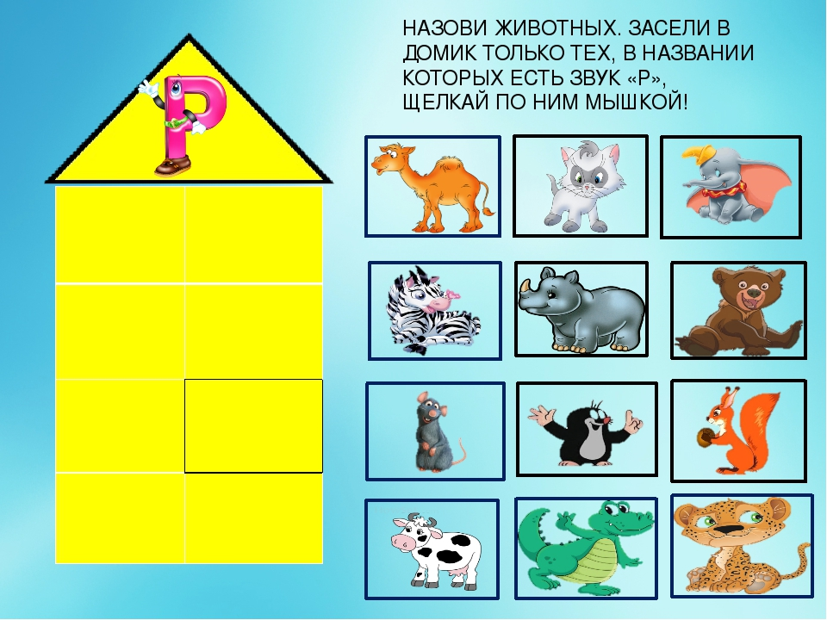
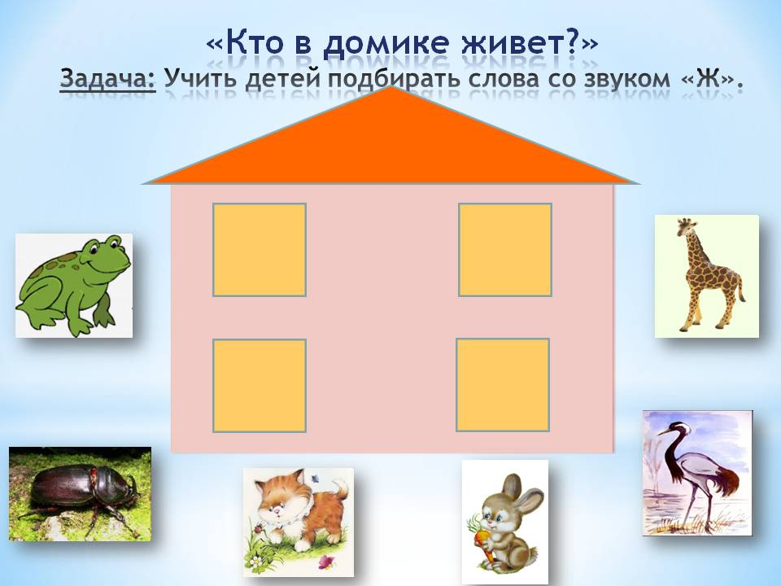
Игра «Кто в домике живет?»
Цель игры:
Упражнять детей в подборе слов с определенным звуком.
Изображения домиков с окошками, куда могут вставляться картинки. На крыше домика – буква. На доске или у детей картинки с изображением различных животных, птиц. Детям предлагается заселить в домик только тех животных, в названии которых есть заданный звук.

Slide 12
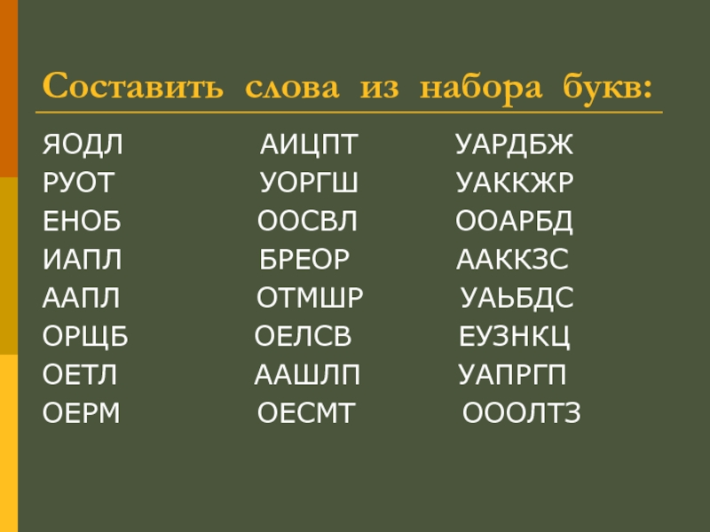

Slide 13
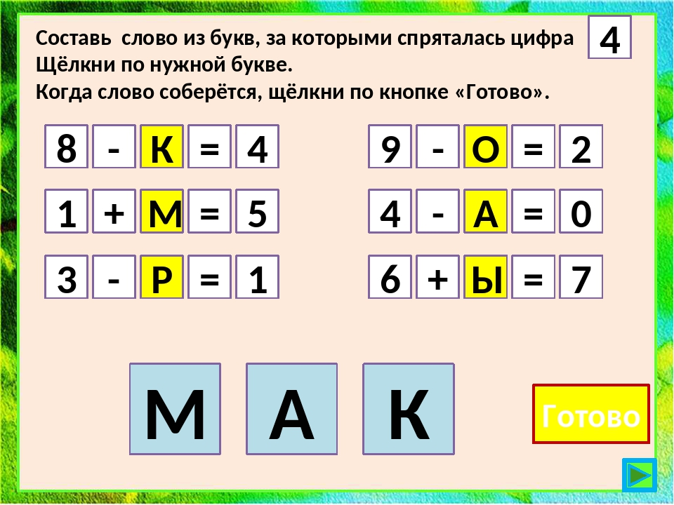

Slide 14
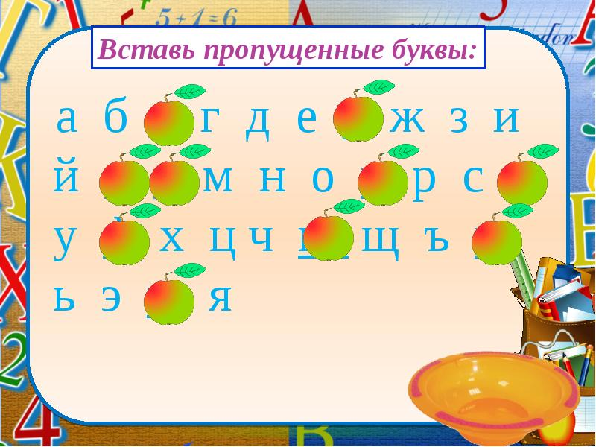

Slide 15
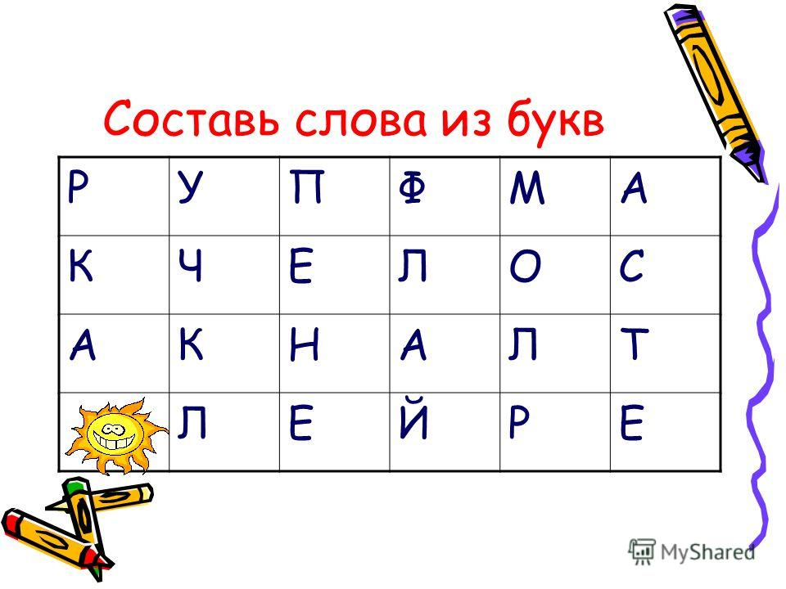

Slide 16
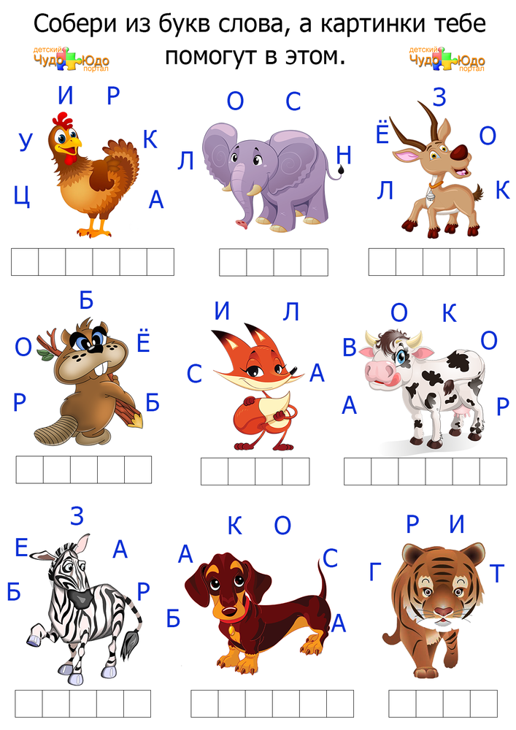
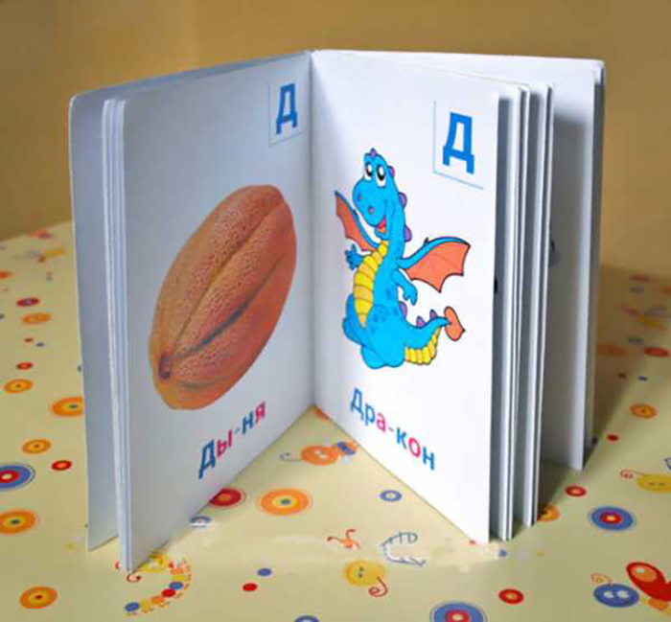

Slide 17
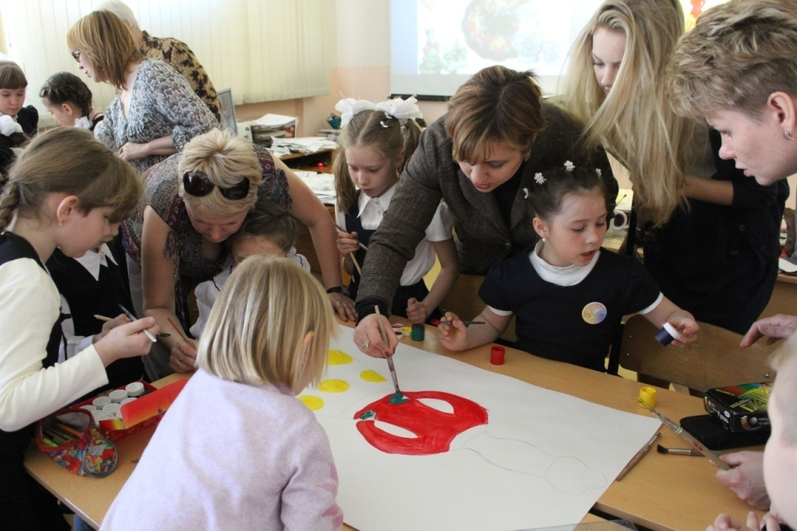
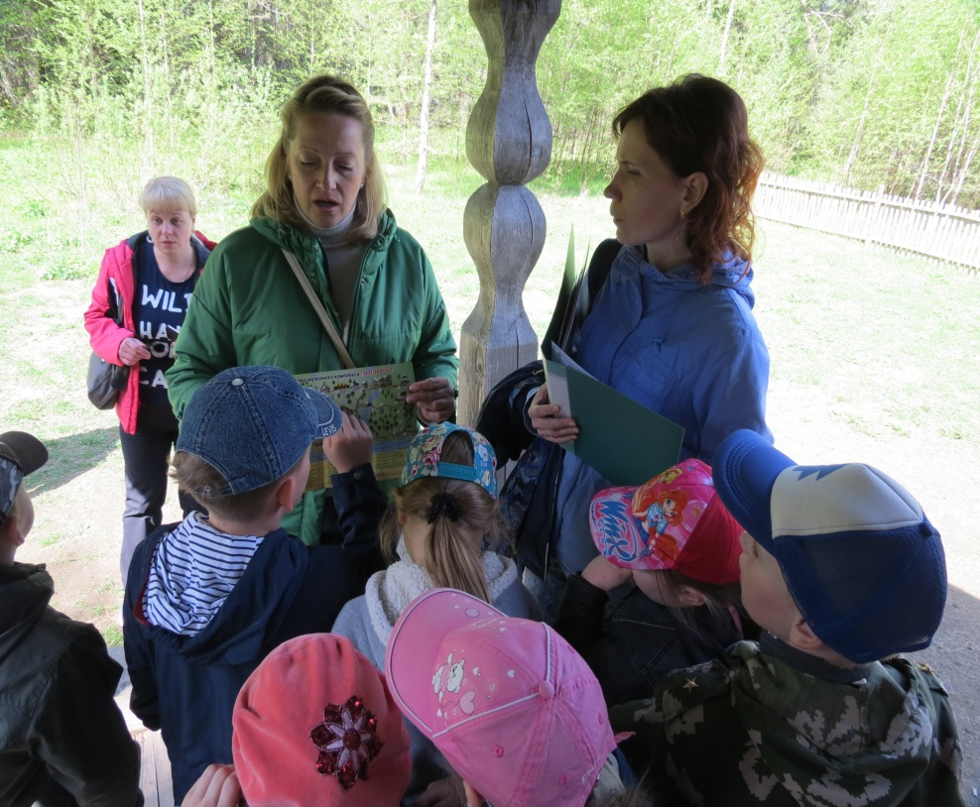
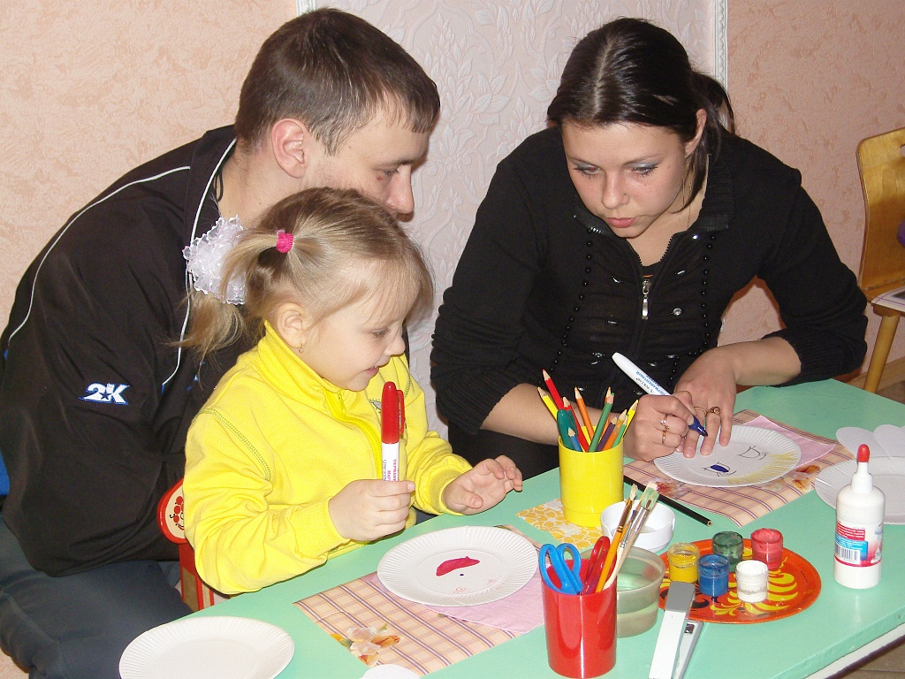

Slide 18

Спасибо за внимание!

